Slide 1

Evaluación riesgo epidemiológico
3 abril 2021

Slide 2
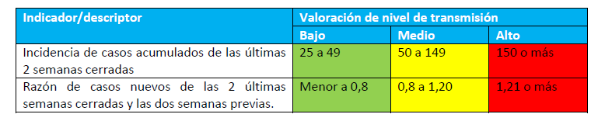

Índice de riesgo epidemiológico por departamento. Argentina.
Riesgo alto (rojo) se consideran los departamentos con una razón de 1,2 o mayor y con más de 149 casos cada 100.000 habitantes.
Consideración especial en poblaciones chicas y que hayan presentado menos de 50 casos en 1 días
Riesgo medio (amarillo) se consideran los departamentos con una razón de 0,8 a 1,19 y una incidencia de 50 a 149.
(La gran mayoría de estos departamentos tienen menos de 40.000 habitantes o menos de 50 casos en las últimas dos cerradas por tanto la situación debería ser evaluada con las autoridades de la jurisdicción local)
Riesgo bajo (verde) se consideran los departamentos con una razón menor a 0,8 y una incidencia menor a 50.
OCUPACION CAMAS DE TERAPIA INTENSIVA
Fuente: Dirección Nacional de Epidemiología e Información Estratégica con datos extraídos del SNVS 2.0 y reportes provinciales

Slide 3
Índice de riesgo epidemiológico por departamento. Argentina.
Comparación 28 marzo y 3 abril
CABA + 12 jurisdicciones: 48 departamentos
12.431.218
CABA + 13 jurisdicciones: 85 departamentos
25.719.599
De semana a semana: a semana cerrada y según fecha de inicio de síntomas
Aumento del 5%, del 11%, 26%
Fuente: Dirección Nacional de Epidemiología e Información Estratégica con datos extraídos del SNVS 2.0 y reportes provinciales

Slide 4
Índice de riesgo epidemiológico por departamento. Argentina. 3 de abril 2021
CABA + 13 jurisdcicicones: 85 departamentos
Jurisdicción | Departamentos con Riesgo alto
CABA
PBA | 43 departamentos
CÓRDOBA | 7 departamentos incluida Capital
MENDOZA | 6 departamentos incluida Capital
SANTA FE | 5 departamentos incluida Rosario
TUCUMÁN | 5 departamentos incluida Capital
ENTRE RÍOS | 5 departamentos
SAN JUAN | 3 departamentos incluida Capital
CHACO, CORRIENTES, MISIONES, TIERRA DEL FUEGO | 2 departamentos
SAN LUIS, FORMOSA, SANTIAGO DEL ESTERO | 1 departamento
Fuente: Dirección Nacional de Epidemiología e Información Estratégica con datos extraídos del SNVS 2.0 y reportes provinciales

Slide 5


